Slide 1
SQL
DCL – Data Control Language

Slide 2
Database User
데이터베이스 사용자
데이터베이스에 접속하여 데이터를 이용하기 위해 접근하는 모든 사람
이용 목적에 따라 데이터베이스 관리자(Database Administrator: DBA), 최종 사용자, 응용프로그래머로 구분
MySQL 설치시 기본으로 root 계정이 생성
root 계정은 데이터베이스에 대한 모든 권한을 가지므로 반드시 비밀번호를 입력하여 임의의 접속으로부터 데이터베이스를 보호해야 한다

Slide 3
사용자 관리
Syntax
사용자 생성 : CREATE USER username IDENTIFIED BY password;
비밀번호 변경 : ALTER USER username IDENTIFIED BY password;
사용자 삭제 : DROP USER username;
주의사항
일반적으로 DBA의 일
사용자를 생성하려면 CREATE USER 권한 필요
root 계정은 데이터베이스 전체에 대한 모든 권한을 가지므로 실제로는 사용자를 생성하고 데이터베이스에 제한된 접근 권한을 주어 실수 혹은 오작동으로 인한 데이터의 손상 혹은 오용을 막아야 한다

Slide 4
사용자 관리
[연습] bituser 사용자를 생성하고 비밀번호를 변경해 봅니다
[연습] 새로 생성한 user1 계정으로 MySQL 데이터베이스에 접속해 봅니다.
[연습] 현재 접속한 계정의 정보를 확인해 봅니다.
mysql> CREATE USER 'testuser'@'localhost' IDENTIFIED BY 'test';
Query OK, 0 rows affected (0.05 sec)
mysql –utestuser –ptest
mysql> SELECT CURRENT_USER;
mysql> SELECT USER();

Slide 5
권한(Privilege)과 롤(Role) : Privileges
권한(Privilege)
사용자가 특정 SQL 문을 실행하거나 특정 정보에 접근할 수 있는 권리
사용자는 작업에 요구되는 관련 권한에 대한 허가(GRANT)를 받아야 한다
종류
시스템 권한
스키마 객체 권한
참고: https://dev.mysql.com/doc/refman/8.0/en/privileges-provided.html
권한의 확인 : SHOW GRANTS
mysql> SHOW GRANTS;
mysql> SHOW GRANTS FOR 'testuser'@'localhost';
mysql> SHOW GRANTS FOR CURRENT_USER();

Slide 6
권한(Privilege)과 롤(Role)
롤(Role)
권한을 쉽게 관리하기 위하여 특정한 종류별로 묶어놓은 그룹
Privilege 1
Role1
Privilege 2
Privilege 3
Role2
Privilege 4
Role3
…
Privilege 5
…

Slide 7
GRANT / REVOKE
권한/롤을 부여(GRANT)하거나 회수(REVOKE)
Syntax (System Privileges)
Syntax (Object Privileges)
GRANT, REVOKE 문의 효력을 발휘하려면 flush privileges;
GRANT [system_priv|role [,system_priv|role ...] ON *.* TO {user [,user ...]|role|PUBLIC}
[WITH ADMIN OPTION];
REVOKE [system_priv|role [,system_priv|role ...] ON *.* FROM {user [,user ...]|role|PUBLIC};
GRANT {[object_priv [,object_priv ...]|ALL} ON object TO {user [,user ...]|role|PUBLIC}
[WITH ADMIN OPTION];
REVOKE {[object_priv [,object_priv ...]|ALL} ON object FROM {user [,user ...]|role|PUBLIC};

Slide 8
GRANT / REVOKE
시스템 권한: 관리자로 수행
스키마 객체 권한
WITH GRANT OPTION
해당 권한을 받은 사용자가 다시 제3자에게 권한을 부여할 수 있도록 하는 옵션
권한을 REVOKE 하면 해당 사용자가 3자에게 부여한 권한들도 함께 회수됨
GRANT CREATE ON *.* TO 'testuser'@'localhost';
REVOKE CREATE ON *.* FROM 'testuser'@'localhost';
GRANT SELECT ON employees.* TO 'testuser'@localhost;
REVOKE SELECT ON employees.* FROM 'testuser'@localhost;
GRANT select ON hr.* TO user2@localhost
WITH GRANT OPTION;

Slide 9
ROLE
ROLE을 생성한 후 Role에 Privilege를 Grant하여 Role 관리
주로 DBA가 하는 작업
특정 Role을 사용자에게 Grant / Revoke
Role에 의해 부여된 Grant 확인
mysql> CREATE ROLE OBSERVER;
Query OK, 0 rows affected (0.10 sec)
mysql> GRANT SELECT ON employees.* TO OBSERVER;
Query OK, 0 rows affected (0.08 sec)
mysql> GRANT OBSERVER TO 'testuser'@'localhost';
mysql> SHOW GRANTS FOR CURRENT_USER USING OBSERVER;
mysql> SHOW GRANTS FOR OBSERVER;

Slide 10
ROLE
현재 사용자의 ROLE을 확인해 봅시다
ROLE의 활성화(Activation)
Role에 의해 부여된 Grant 확인
mysql> SELECT CURRENT_ROLE();
+----------------+
| CURRENT_ROLE() |
+----------------+
| NONE |
+----------------+
1 row in set (0.00 sec)
mysql> SET ROLE OBSERVER;
mysql> SHOW GRANTS FOR CURRENT_USER USING OBSERVER;

Slide 11
SQL
DDL – Data Definition Language Basic

Slide 12
DDL 요약
데이터베이스 관련
CREATE DATABASE : 데이터베이스 생성
SHOW DATABASES : 가용한 데이터베이스 목록 확인
DROP DATABASE : 데이터베이스 삭제
테이블 관련
CREATE TABLE : 테이블 생성
ALTER TABLE : 테이블 관련 변경
DROP TABLE : 테이블 삭제
RENAME : 이름 변경
TRUNCATE : 테이블의 모든 데이터 삭제
COMMENT : 테이블에 설명 추가

Slide 13
데이터베이스 생성
CREATE DATABASE 문 이용
Syntax
일반적으로는 데이터베이스 명만 명시해 주어 생성
MySQL에서는 DATABASE와 SCHEMA를 같은 용어로 간주
데이터베이스를 만든다는 것은 테이블을 포함, 데이터베이스 객체들의 집합을 저장하는 저장 공간을 만드는 것이다
DEFAULT 키워드와 함께 입력하지 않았을 때의 초기값을 지정할 수 있음
create_option을 부여하여 데이터베이스의 인코딩 등을 지정할 수 있음
CREATE {DATABASE | SCHEMA} [IF NOT EXISTS] db_name
[create_option] ...
create_option: [DEFAULT] {
CHARACTER SET [=] charset_name
| COLLATE [=] collation_name
| ENCRYPTION [=] {'Y' | 'N'}
}

Slide 14
데이터베이스 생성/삭제
일반적인 데이터베이스의 생성
데이터베이스에 특정 인코딩 부여
데이터베이스의 삭제
데이터베이스를 삭제하면 데이터베이스 내의 테이블 등 모든 데이터베이스 객체들도 함께 삭제되니 주의
CREATE DATABASE test_db;
CREATE DATABASE test_db
DEFAULT CHARACTER SET utf8
COLLATE utf8_general_ci;
DROP DATABASE test_db;

Slide 15
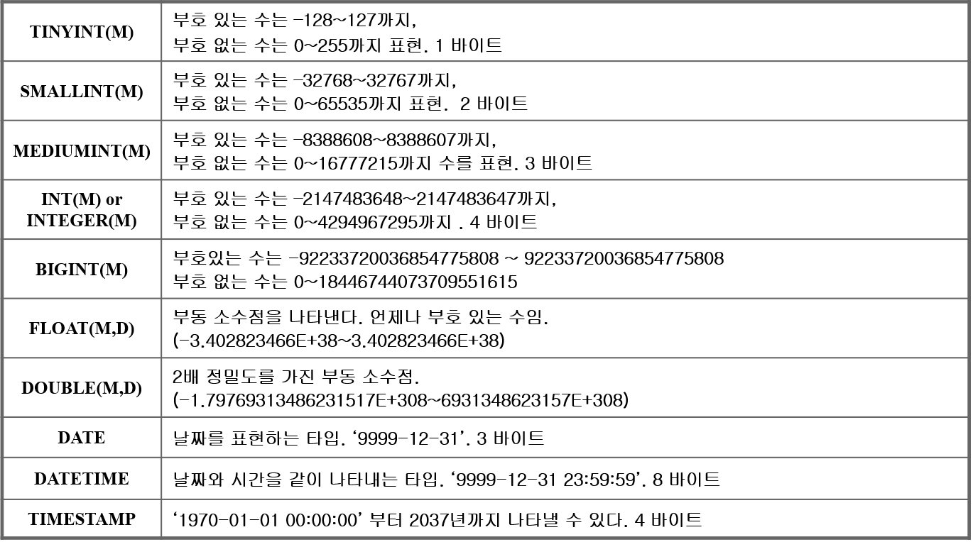
MySQL의 데이터 유형

Slide 16
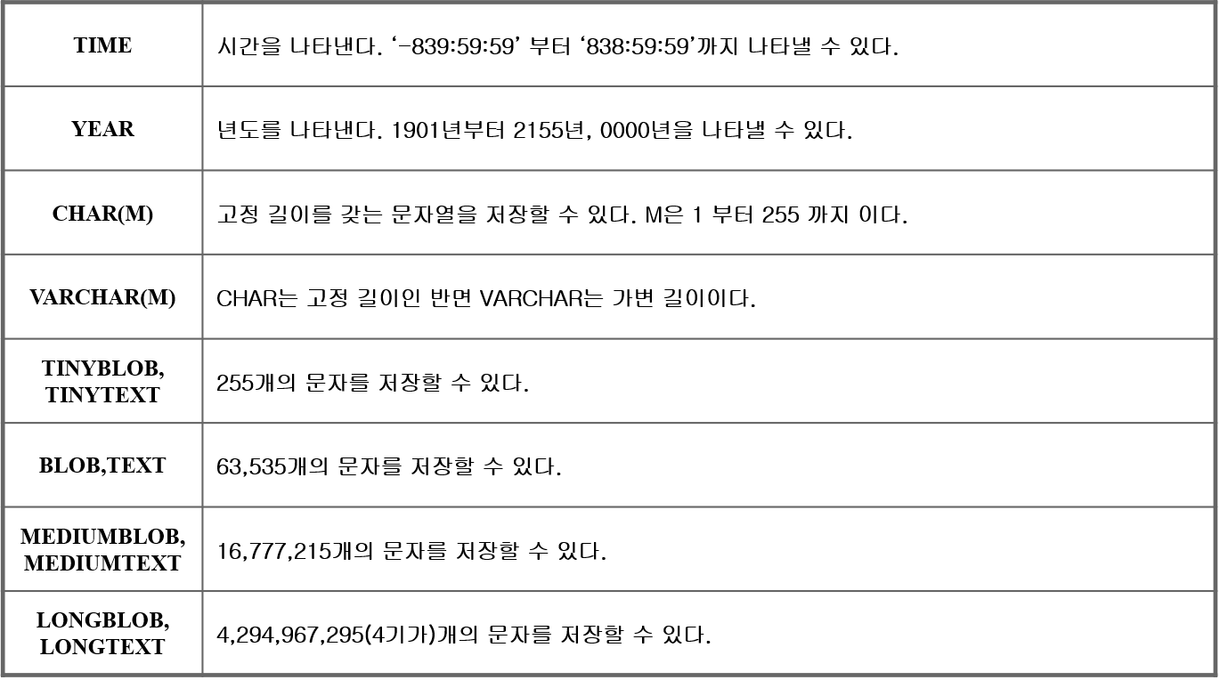
MySQL의 데이터 유형

Slide 17
테이블 생성
CREATE TABLE 문 이용
Syntax
데이터 형 이외에도 속성값의 빈 값 허용 여부는 NULL 또는 NOT NULL로 설정
DEFAULT 키워드와 함께 입력하지 않았을 때의 초기값을 지정할 수 있음
입력하지 않고 자동으로 1씩 증가하는 번호를 위한 AUTO_INCREMENT
CREATE TABLE [schema.]table_name
(column datatype [NULL|NOT NULL][DEFAULT expr][AUTO_INCREMENT]
[column_constraints],
......,
[PRIMARY KEY(column_name)]
[table_constraints]);

Slide 18
테이블 생성
테이블명, 컬럼명, 데이터 타입 등 정의
[연습] 오른쪽 DDL 쿼리를 이용, book 테이블을 만들어 봅시다
DESC 명령을 이용, 생성된 테이블이 원하는 구조대로 만들어졌는지 확인해 봅니다
CREATE TABLE book (
book_id INT(10),
title VARCHAR(50),
author VARCHAR(20),
pub_date DATETIME DEFAULT CURRENT_TIMESTAMP
);
book_id | title | author | pub_date
1 | 토지 | 박경리 | 2005-03-12
2 | 슬램덩크 | 다케이코 | 2006-04-05
… | … | … | …

Slide 19
Subquery를 이용한 테이블 생성
Subquery의 결과와 동일한 테이블 생성됨
질의 결과 레코드들이 포함됨
NOT NULL 제약 조건만 상속됨
CREATE TABLE account_employees
AS (
SELECT *
FROM employees
WHERE job_id = ‘FI_ACCOUNT’
);

Slide 20
Naming Rules
테이블, 컬럼 등의 이름 명명 규칙
문자로 시작
64자 이내 (Alias는 256자 이내)
A-Z, a-z, 0-9, _, $
동일 데이터베이스 내 다른 객체의 이름과 겹치지 않아야 함 (다른 데이터베이스의 객체와는 같을 수도 있음)

Slide 21
ALTER TABLE
컬럼 추가 (ADD)
ALTER TABLE book ADD (pubs VARCHAR2(50));
컬럼 수정 (MODIFY)
ALTER TABLE book MODIFY title VARCHAR2(100);
컬럼 삭제 (DROP)
ALTER TABLE book DROP author;

Slide 22
기타 테이블 관련 명령
테이블 삭제 (DROP TABLE)
DROP TABLE book;
데이터 삭제 (TRUNCATE TABLE)
TRUNCATE TABLE book;
Comment
ALTER TABLE book COMMENT 'this is comment';
RENAME
RENAME TABLE book TO article;
ROLLBACK 대상이 아님

Slide 23
Constraint(제약조건)
Database 테이블 레벨에서 특정한 규칙을 설정함
예상치 못한 데이터의 손실이나 일관성을 어기는 데이터의 추가, 변경 등을 예방
종류
NOT NULL
UNIQUE
PRIMARY KEY / FOREIGN KEY
CHECK
DEFAULT

Slide 24
제약조건 정의
Syntax
CREATE TABLE 테이블명 ( 컬럼명 DataType [DEFAULT 기본값][컬럼 제약 조건], 컬럼명 DataType [DEFAULT 기본값][컬럼 제약 조건], … [테이블 제약조건] … );
컬럼 제약 조건 : [CONSTRAINT 이름] constraint_type
테이블 제약 조건 : [CONSTRAINT 이름] constraint_type(column, …)

Slide 25
제약조건
NOT NULL
NULL 값을 허용하지 않음
컬럼 형태로만 제약조건 정의할 수 있음(테이블 제약 조건 불가
UNIQUE
중복된 값을 허용하지 않음 (NULL은 들어올 수 있음)
복합 컬럼에 대해서도 정의 가능
자동적으로 인덱스 생성
CREATE TABLE book (
book_id INTEGER NOT NULL
);
CREATE TABLE book (
book_id INTEGER,
UNIQUE(book_id)
);

Slide 26
제약조건
CREATE TABLE book (
...
PRIMARY KEY (book_id)
);
PRIMARY KEY
NOT NULL + UNIQUE (인덱스 자동 생성)
테이블 당 하나만 나올 수 있음
복합 컬럼에 대하여 정의 가능 (순서 중요)
CHECK
임의의 조건 검사 조건식이 참이어야 변경 가능
동일 테이블의 컬럼만 이용 가능
CREATE TABLE book (
rate INTEGER CHECK (rate IN (1,2,3,4,5))
);

Slide 27
실습
[연습] book 테이블 생성 (제약조건 포함)
제약조건을 포함하여 book 테이블을 생성해 봅시다
컬럼 타입 author_id : INTEGER author_name : VARCHAR(100) author_desc : VARCHAR(500)
제약조건 author_id : PRIMARY_KEY author_name : NOT NULL

Slide 28
실습
[연습] author 테이블 생성
book 테이블의 author 컬럼을 author 테이블로 분리, 관리하고자 합니다.
다음 조건으로 author 테이블을 생성해 봅시다
컬럼 타입 author_id : INTEGER author_name : VARCHAR(100) author_desc : VARCHAR(500)
제약조건 author_id : PRIMARY_KEY author_name : NOT NULL

Slide 29
실습
[연습] book 테이블 변경
book 테이블의 author 컬럼을 삭제해 봅니다
book 테이블에 author_id 컬럼을 추가합니다
author 테이블의 author_id 컬럼과 같은 형식(INTEGER)으로 지정합니다

Slide 30
제약조건
FOREIGN KEY
참조 무결성 제약
일반적으로 REFERENCE 테이블의 PK를 참조
REFERENCE 테이블에 없는 값은 삽입 불가
REFERENCE 테이블의 레코드 삭제시 동작
ON DELETE CASCADE : 해당하는 FK를 가진 참조행도 삭제
ON DELETE SET NULL : 해당하는 FK를 NULL로 바꿈
CREATE TABLE book ( …
author_id INTEGER,
FOREIGN KEY (author_id) REFERENCE author(id)
ON DELETE SET NULL
);

Slide 31
ADD / DROP CONSTRAINTS
제약조건 추가
ALTER TABLE 테이블명 ADD CONSTRAINT …
NOT NULL은 추가 못함
제약조건 삭제
ALTER TABLE 테이블명 DROP 제약조건 제약조건명
PRIMARY KEY의 경우 FK 조건이 걸린 경우에는 CASCADE로 삭제해야 함
UNIQUE 제약은 DROP INDEX로 삭제
ALTER TABLE book ADD CONSTRAINT c_book_fk
FOREIGN KEY (author_id) REFERENCES author(author_id);
ALTER TABLE book DROP FOREIGN KEY c_book_fk;
ALTER TABLE author DROP PRIMARY KEY CASCADE;

